Slide 1
AULA Nº 2
ENGENHARIA DE SOFTWARE
Processo unificado

Slide 2
Lidando com mudanças
Mudança é inevitável em grandes projetos.
Requisitos mudam, surgem novas pressões externas ao negócio, mudam prioridades, emergem novas tecnologias, surgem novos projetos.
Mudanças causam custos.
Possíveis soluções:
Prototipação
Entrega incremental

Slide 3
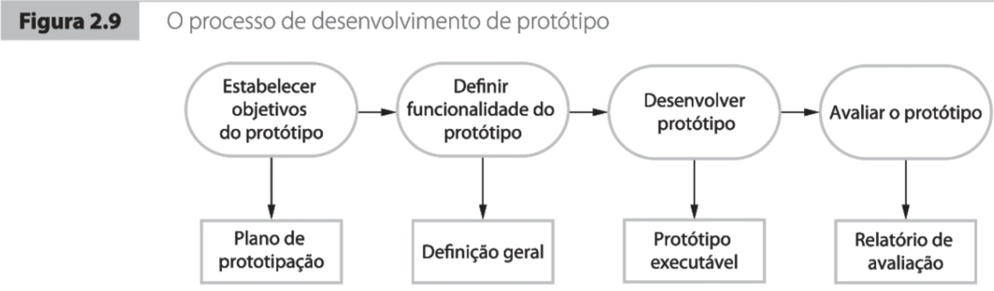
Sommerville (2011)

Slide 4
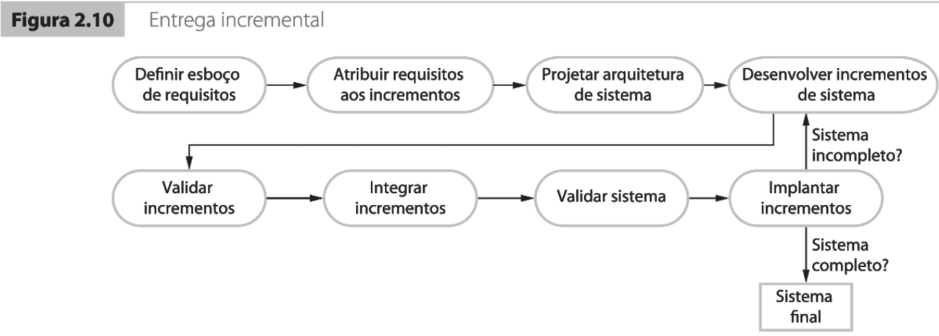
Sommerville (2011)

Slide 5
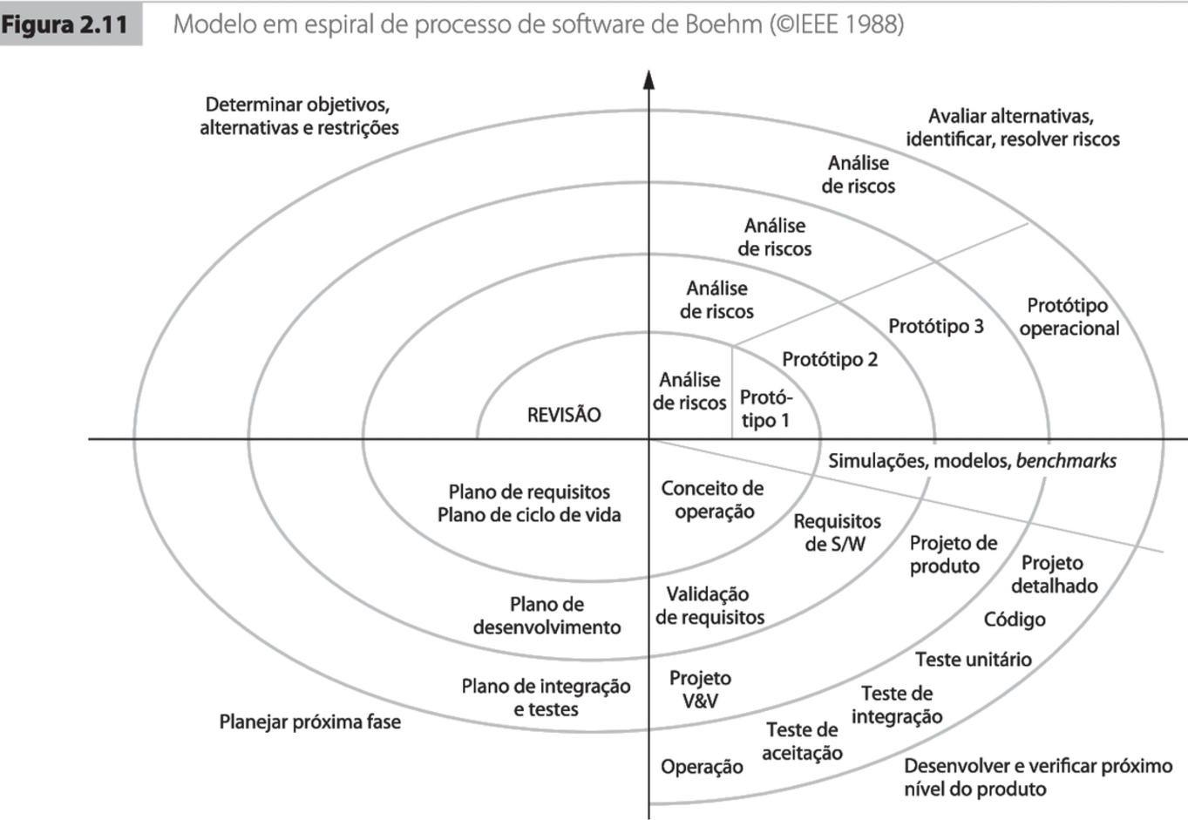
Sommerville (2011)

Slide 6
Processo Unificado da Rational®
IBM Rational Unified Process (RUP), 2003
Modelo de processo híbrido
Prototipação
Incremental
Iterativo
Três perspectivas:
Dinâmica: fases
Estática: disciplinas/atividades
Prática: boas práticas

Slide 7
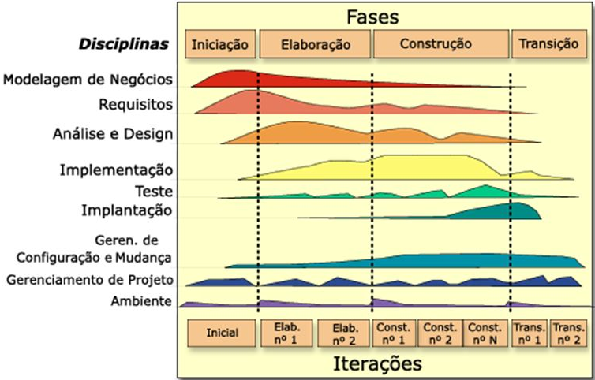
IBM RUP®

Slide 8
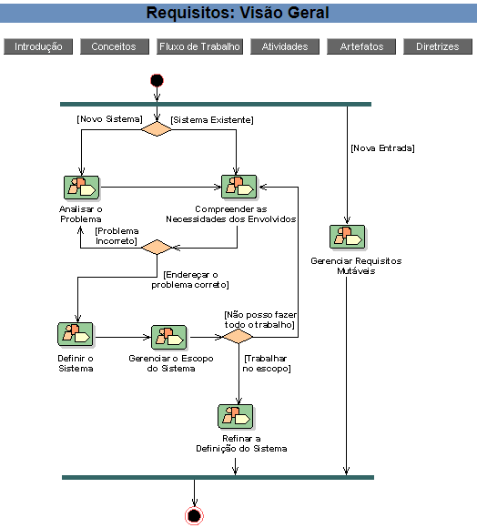
IBM RUP®

Slide 9
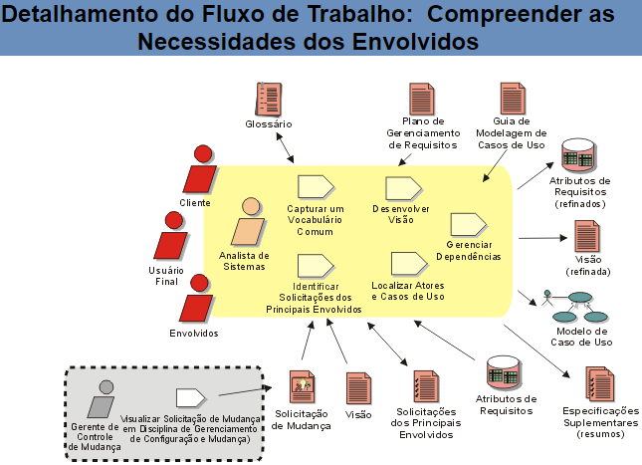
IBM RUP®

Slide 10
Processo Unificado da Rational®
Exemplos de boas práticas
“Compreender as necessidades dos envolvidos”
Entrevistas
Workshop de Requisitos
Brainstorming e filtro de ideias
Workshop de Caso de Uso
Encenação
Interpretação de papéis
Análise dos requisitos existentes

Slide 11
Bibliografia base
I. Sommerville, Engenharia de software, 9a ed., Pearson, 2011.
S. L. Pfleeger, Engenharia de software: teoria e prática, 2a ed., Pearson, 2004.
E. Medeiros, Desenvolvendo software com UML 2.0: definitivo, Pearson, 2004.
https://www.ibm.com/developerworks/rational/library/content/03July/1000/1251/1251_bestpractices_TP026B.pdf

